Slide 1
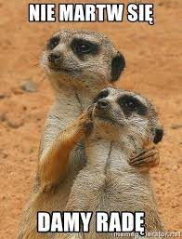
DAŁA RADĘ
ANNE SULLIVAN
DAMY RADĘ
I MY!
(uczeń z SPE na lekcji religii –
i nie tylko ☺).

Slide 2
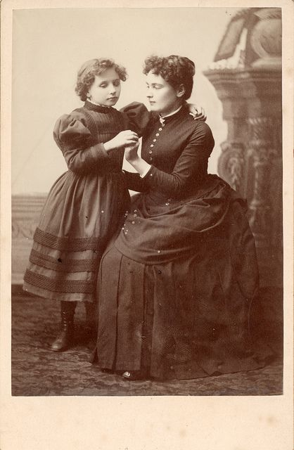
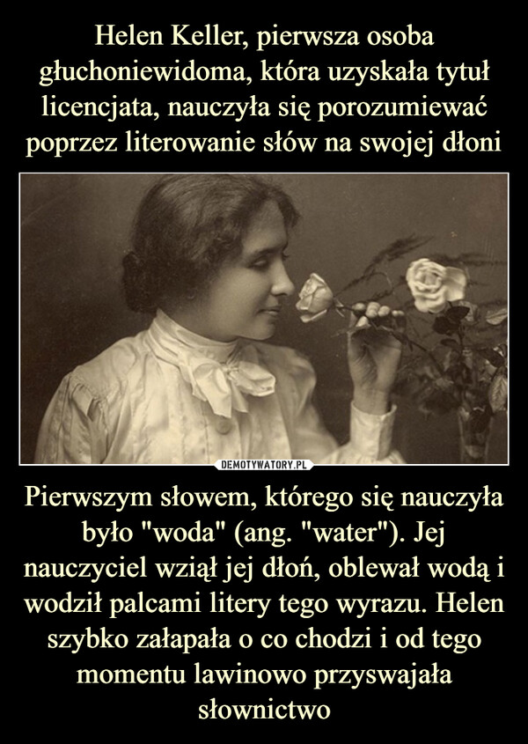
HELEN KELLER
i ANNE SULLIVAN

Slide 3
To zaburzenia NEUROZWOJOWE,
które powstają w czasie kształtowania się i rozwijania układu nerwowego.
Przyczyny prenatalne, perianatalne, postnatalne… ale do 21 roku życia (niektórzy podają 17).

Slide 4
SPECJALNE POTRZEBY EDUKACYJNE (SPE) to nie jest CHOROBA!
Brak osiągania tzw. KAMIENI MILOWYCH w rozwoju.
Przedstawimy w skrócie trudności dzieci:
Niedowidzących i niewidzących (tyflopedagogika)
Niesłyszących i niedosłyszących (surdopedagogika)
Z niepełnosprawnością intelektualną
Z dysfunkcjami parcjalnymi
Z zaburzeniami koncentracji uwagi i/lub nadpobudliwością
Ze spektrum autyzmu
UPORCZYWE
RÓŻNICA „DWÓCH LAT”
ZNACZNIE UTRUDNIAJĄCE
NIEZGODNE Z OBSZAREM
KULTUROWYM

Slide 5
Jak działa nasz mózg?

Slide 7
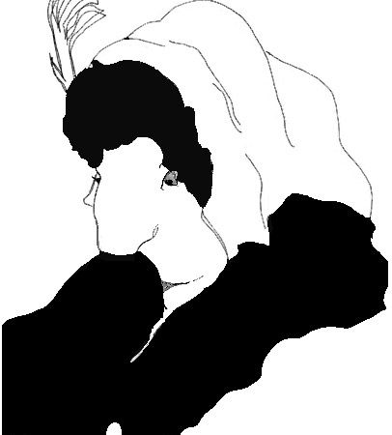

Slide 13
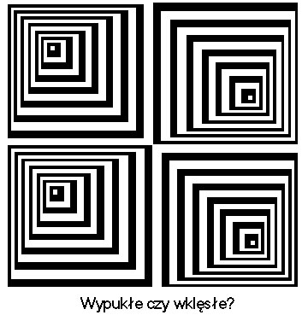

Slide 18
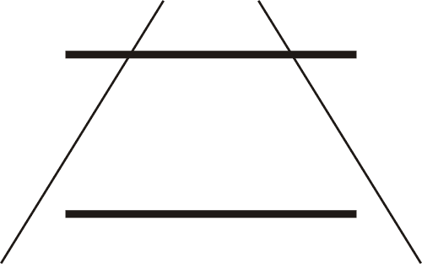

Slide 19
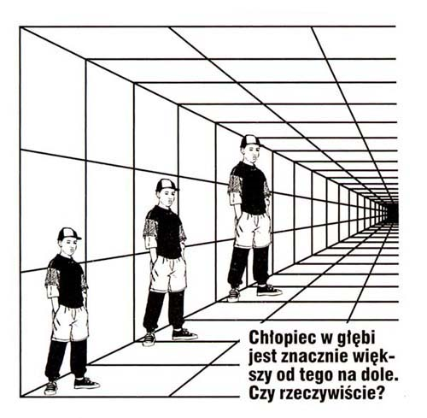

Slide 21
Jak działa nasz mózg?
Percepcja:
- wnioskowanie z doświadczenia – postrzeganie kształtowane przez uczenie się
- kontekst i oczekiwania – najpierw identyfikacja kontekstu, później percepcja
- nastawienie percepcyjne – gotowość do wykrycia określonego bodźca w danym kontekście
- wpływ kultury na percepcję – to, co znamy, co nas otacza…

Slide 23
Jak działa nasz mózg?
Tworzymy najpełniejsze i najwierniejsze zapisy pamięciowe dla:
- informacji, na której skupiliśmy uwagę
- informacji, którą jesteśmy zainteresowani
- informacji, która pobudza nas emocjonalnie
- informacji, która wiąże się z wcześniejszym doświadczeniem
- informacji, którą powtarzamy
(Zimbardo Ph., Psychologia t.II, ss .188 – 189):

Slide 24
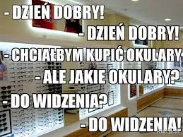
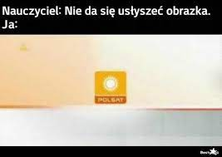
WZROK – SŁUCH – DOTYK…
Czy widzimy oczami?
Czy słyszymy uszami?
Czy czujemy dotykiem?

Slide 25
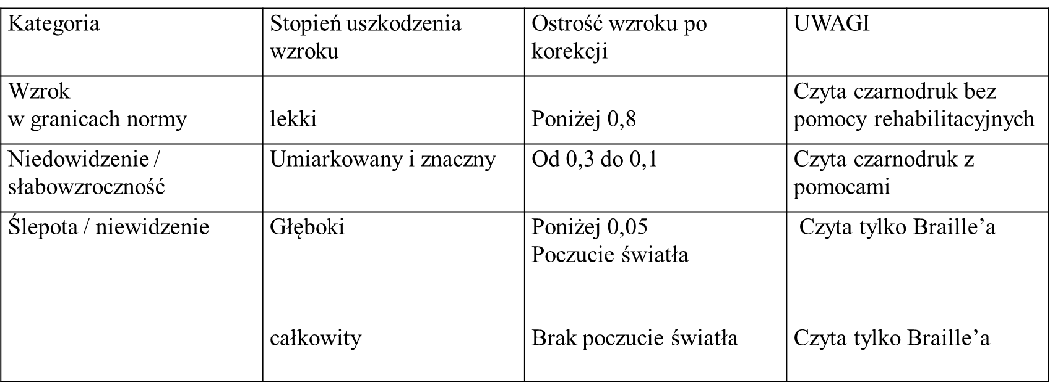
WZROK (nie widzimy oczami ! ☺)
Jaka jest różnica między niedowidzeniem, a niewidzeniem (ślepotą)?

Slide 26
WZROK…
Umiejętność widzenia nie jest wrodzona, uczymy się jej przez całe życie, szczególnie do 7 roku życia
Umiejętność widzenia to nie tylko ostrość wzroku, to również: pole widzenia, widzenie barwy, recepcja światła, motoryka gałek ocznych, funkcje mózgowe.
Umiejętności widzenia i posługiwania się wzrokiem można się nauczyć ! Rehabilitacja!!!

Slide 27
WZROK – jak pomóc?
Dostosowanie otoczenia do potrzeb:
- odpowiednie światło, wyraźne barwy,
- klasa „ustawiona” wraz z dzieckiem,
- zawsze takie samo ułożenie przedmiotów, drzwi, szafki, szuflady itp. „zawsze otwarte” lub „zawsze zamknięte”…
- odpowiednia wielkość pomocy, pomoce rehabilitacyjne…
Odpowiednie zachowanie widzących:
- „nie skradać się”, sygnalizować swoją obecność,
- zwracać się po imieniu nigdy bezosobowo,
- nie mówić zbyt głośno,
- nie podawać instrukcji bez punktów odniesień (np. połóż to tam),
- starać się by osoba była samodzielna – nie wyręczać!

Slide 28
SŁUCH (nie słyszymy uszami ☺)
Kiedy ucho człowieka zaczyna słyszeć?
Ile decybeli ma cisza?
Ile decybeli ma szept?
Co ma więcej decybeli głośny krzyk,
koncert rockowy czy startujący samolot?

Slide 29
SŁUCH
decybele | Co słychać | Stopień uszkodzenia słuchu | Słyszalność mowy
-10 dB – 0 dB | Zaczyna słyszeć ucho człowieka | Słuch normalny, bardzo dobry! | Idealna!
10 dB | cisza | Słuch normalny | Bardzo dobra
20 dB | szept | Słuch normalny | Dobra
40 dB | Mowa zwykła | Lekkie uszkodzenie słuchu | Z pewnym wysiłkiem
60 dB | Głośna mowa, samochód | Średnie uszkodzenie słuchu | Słyszane tylko samogłoski
70 dB | Ulica z tramwajami | Znaczne uszkodzenie słuchu | Zwykła mowa niesłyszana
Od 80 dB | krzyk | Znaczne uszkodzenie słuchu | Głośna mowa niesłyszana
Od 100 dB | Koncert rockowy, startujący samolot | Głębokie uszkodzenie słuchu | Żadna mowa niesłyszana
120 dB | Ból ucha, granica słyszenia | Głuchota całkowita | Żadna mowa niesłyszana

Slide 30
SŁUCH – jak pomóc?
Mówić zawsze patrząc na twarz rozmówcy, w dobrym oświetleniu.
Mówić zawsze normalnym tonem, nie krzyczymy! Krzyczenie nie pomaga tylko przeszkadza…
Upewnić się, że rozmówca rozumie co mówimy, szczególnie jeśli chodzi o pojęcia abstrakcyjne.
Pojęć abstrakcyjnych staramy się używać jak najmniej, konkrety!

Slide 31
NIEPEŁNOSPRAWNOŚĆ INTELEKTUALNA
Zaburzenia rozwoju intelektualnego i funkcji przystosowawczych.
Nie tylko niskie IQ, ale też trudności z kontrolą i wyrażaniem emocji, zaburzenia komunikacji, brak świadomości ryzyka, brak myślenia abstrakcyjnego, przewidywania, znajomości norm społecznych itp.

Slide 32
NIEPEŁNOSPRAWNOŚĆ INTELEKTUALNA co to takiego?
1. Okres senso –motoryczny (inteligencji praktycznej)
- 1 miesiąc – odruchy bezwarunkowe
- 2-5 miesięcy – odruchy warunkowe, koordynacja wzrokowo – ruchowa
- 5-8 miesięcy – chwytanie, świadome dążenie do celowego efektu
- 9-12 miesięcy –koordynacja schematów czynnościowych
- 12-18 miesięcy – różnicowanie schematów czynnościowych
- 18-24 miesiące – rozwiązywanie problemów za pomocą kombinacji myślowych, antycypacja działań

Slide 33
NIEPEŁNOSPRAWNOŚĆ INTELEKTUALNA co to takiego?
2. Okres wyobrażeń przedoperacyjnych (od 2 do 7 roku życia)
- brak uwagi dowolnej
- nieodwracalność, brak zdolności przekształceń
- znajduje podobieństwa i różnice w rysunkach, ale nie w pojęciach
- porównywanie przedmiotów jakościowo
- egocentryzm
- zabawa symboliczna
- podaje definicje przez użytek
- bardzo wolne postrzeganie rzeczywistości

Slide 34
NIEPEŁNOSPRAWNOŚĆ INTELEKTUALNA co to takiego?
3. Okres operacji konkretnych (od 7 do 12 roku życia)
- pojęcie stałości ilości
- odwracalność
- definicja przez opis przedmiotu
- myślenie konkretno – obrazowe
- trudności w dłuższej koncentracji
- różnice i podobieństwa w oparciu o cechy zewnętrzne
- brak myślenia abstrakcyjnego

Slide 35
NIEPEŁNOSPRAWNOŚĆ INTELEKTUALNA co to takiego?
4. Okres operacji formalnych (powyżej 12 roku życia)
- myślenie abstrakcyjne, hipotetyczno – dedukcyjne
- dominacja inteligencji werbalnej
- zdolność do uczuć wyższych
- zdolność wnioskowana przez analogię

Slide 36
NIEPEŁNOSPRAWNOŚĆ INTELEKTUALNA co to takiego?
Rodzaj niepełnosprawności. | Poziom wg Piageta | Poziom intelektualny | Poziom społeczny | Skala Wechslera | Skala Bineta
Głęboka | Okres senso - motoryczny | 3 lata | 4 lata | 0 -24 | 0 - 19
znaczna | Okres wyobrażeń przedoperacyjnych | 5/6 lat | 7/8 lat | 25 - 39 | 20 - 35
umiarkowana | Okres operacji konkretnych | 8 lat | 10 lat | 40 - 54 | 36 - 51
lekka | Poniżej okresu operacji formalnych | Poniżej 12 lat | Około 17 lat | 55 -69 | 52 - 67

Slide 37
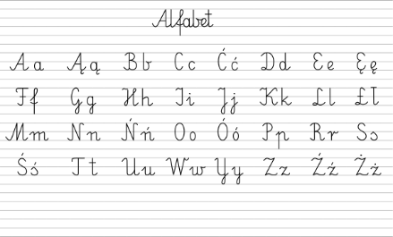
SPECYFICZNE ZABURZENIA UCZENIA SIĘ (dawniej DYSFUNKCJE PARCJALNE)

Slide 38
SPECYFICZNE ZABURZENIA UCZENIA SIĘ (dawniej DYSFUNKCJE PARCJALNE) Co MUSI ZROBIĆ mózg, żeby czytać?
Czytanie:
- aktywna percepcja wzrokowa (wyodrębnienie poszczególnych jakości ze złożonej struktury graficznej, płaty potyliczne)
– powiązanie obrazu wzrokowego z dźwiękiem (pamięć słuchowa, integracja wzrokowo – słuchowa, płat skroniowy i potyliczny)
– połączenie głosek w jednostkę znaczeniową, to znaczy słowo (synteza słuchowa, drugorzędne pola słuchowe w płacie skroniowym)
– system nadania mowy (płat czołowy, płat skroniowy)

Slide 39
SPECYFICZNE ZABURZENIA UCZENIA SIĘ (dawniej DYSFUNKCJE PARCJALNE) Co MUSI ZROBIĆ mózg, żeby pisać?
Pisanie:
To wszystko, co wyżej plus: kinestetyka,
koordynacja wzrokowo ruchowa,
lateralizacja,
rozmieszczenie w przestrzeni,
poczucie przestrzeni,
poczucie ciała…

Slide 40
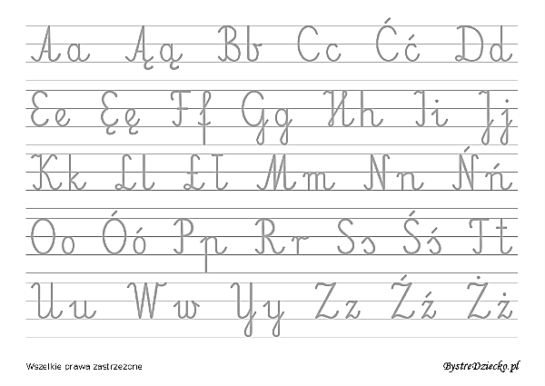
SPECYFICZNE ZABURZENIA UCZENIA SIĘ (dawniej DYSFUNKCJE PARCJALNE)
CZYTANIE
PISANIE

Slide 41
SPECYFICZNE ZABURZENIA UCZENIA SIĘ (dawniej DYSFUNKCJE PARCJALNE)

Slide 42
SPECYFICZNE ZABURZENIA UCZENIA SIĘ kilka pojęć…
Lateralizacja
Słuch fonematyczny
Świadomość fonologiczna
Pamięć wzrokowa
Koordynacja słuchowo – wzrokowa

Slide 43
SPECYFICZNE ZABURZENIA UCZENIA SIĘ (dawniej DYSFUNKCJE PARCJALNE)
Są to dysfunkcje (deficyty) parcjalne (w odróżnieniu od globalnych, czyli niepełnosprawności umysłowej), niedorozwój lub zaburzenie jednej, dwóch lub trzech funkcji umysłowej; nieznaczne, lecz utrudniające opanowanie podstawowych umiejętności poprawnego czytania ze zrozumieniem czy też pisania, a tym samym prawidłowego funkcjonowania w społeczeństwie.
Co wiemy „potocznie” o tych dysfunkcjach?

Slide 44
SPECYFICZNE ZABURZENIA UCZENIA SIĘ
Z UPOŚLEDZENIEM UMIEJĘTNOŚCI CZYTANIA (dawniej/alternatywnie DYLEKSJA)
Dokładność czytania
Szybkość lub płynność czytania
Rozumienie tekstu pisanego
Z UPOŚLEDZENIEM UMIEJĘTNOŚCI PISANIA (dawniej DYSORTOGRAFIA, DYSGRAFIA)
Dokładność literowania
Gramatyka i interpunkcja
Przejrzystość i organizacja testu pisanego
Z UPOŚLEDZENIEM UMIEJĘTNOŚCI LICZENIA (dawniej/alternatywnie DYSKALKULIA)
Rozumienie liczb
Zapamiętywanie zasad arytmetyki
Dokładność lub płynność prowadzenia rachunków
Dokładność wnioskowania matematycznego.

Slide 45
SPECYFICZNE ZABURZENIA UCZENIA SIĘ
Krzyś, lat 6. Ma problemy z czytaniem liter pisanych, nie rozróżnia ich kształtu szczególnie dwuznaków i zmiękczeń. Po przeczytaniu zdania nie zawsze rozumie jego sens. W pisaniu często myli litery podobne, typu „b”, „d”, „p”.
Maciek, lat 8. Ma problemy z czytaniem liter pisanych i drukowanych. Po przeczytaniu zdania nie zawsze rozumie jego sens.
Basia, lat 9. Dziecko niedosłyszące. Robi częste błędy w pisaniu ze słuchu, nie rozróżnia głosek dźwięcznych i bezdźwięcznych.
Paweł, lat 10. Opanował pamięciowo zasady ortograficzne nie potrafi jednak wprowadzić ich w praktykę. Ustnie literuje wyraz bezbłędnie, nie umie go jednak zapisać poprawnie.
Ania, lat 9. Ma już czwartą nauczycielkę. Robi wiele błędów ortograficznych, ma problemy z opanowaniem zasad ortograficznych. Często nieobecna w szkole.

Slide 46
SPECYFICZNE ZABURZENIA UCZENIA SIĘ
1. Co może być ich przyczyną?
- zaburzona analiza i synteza słuchowa;
- zaburzona pamięć sekwencyjna;
- zaburzenia spostrzegania wzrokowego;
- mała sprawności manualna;
- małe zdolności lingwistyczne;
- zaburzenia słuchu fonematycznego;
- zaburzenia świadomości fonologicznej.

Slide 47
SPECYFICZNE ZABURZENIA UCZENIA SIĘ
KRYTERIA DIAGNOSTYCZNE:
Niedokładne lub powolne i wymagające wysiłku czytanie słów.
Trudności w rozumieniu czytanego tekstu.
Trudności z literowaniem wyrazów.
Trudności z wyrażeniami pisanymi (błędy gramatyczne, interpunkcyjne, ortograficzne).
Trudności w opanowaniu znaczenia liczb, faktów zawierających liczby lub prowadzenia obliczeń.
Trudności we wnioskowaniu matematycznym.

Slide 48
SPECYFICZNE ZABURZENIA UCZENIA SIĘ
Umiejętności szkolne, których dotyczy zaburzenie, są znacznie i wymiernie poniżej (dwa odchylenia standardowe – dwa lata) tych, których można się spodziewać od osoby w danym wieku, co znacząco wpływa na wydajność w szkole i pracy zawodowej lub w czasie codziennych czynności.
Trudności zaczynają się w czasie nauki szkolnej, w pełni wyrażone w chwili, konkretnych wymagań. Występują POMIMO zastosowania dobrych metod nauczania i zaoferowanej pomocy.
Trudności w uczeniu nie mogą być lepiej wyjaśnione za pomocą rozpoznania innych zaburzeń.

Slide 49
SPECYFICZNE ZABURZENIA UCZENIA SIĘ
CO MOGĘ ZROBIĆ?
- usprawniać słuch fonematyczny przez wszelkie ćwiczenia słuchowe, ćwiczenia syntezy i analizy słuchowej;
- usprawniać koordynację wzrokowo – ruchową i słuchowo - ruchową przez wszelkie ćwiczenia wymagające jednoczesnej pracy rąk, nóg, wzroku i słuchu;
- ćwiczenia usprawniające lateralizację;
- nieustannie powtarzać zasady i reguły gramatyczne, ortograficzne, matematyczne.

Slide 50
SPECYFICZNE ZABURZENIA UCZENIA SIĘ
CZEGO NIE MOGĘ ROBIĆ?
- zmuszać dziecka do głośnego czytania, jeśli samo tego nie chce - oceniać głośnego czytania - krytykować lub wyśmiewać czytające dziecko
- oceniać zeszytu biorąc pod uwagę stronę graficzną pisma - oceniać dokładności wykonania prac rysunkowych
- zabraniać korzystania ze słownika - oceniać dyktand, obniżać oceny za błędy ortograficzne
- obniżać oceny za pomyłki w działaniach matematycznych lub w pisaniu znaków matematycznych

Slide 51
SPECYFICZNE ZABURZENIA UCZENIA SIĘ
Co jest ważne?
- obecnie u około 5-15 % dzieci występują te trudności,
- nie zwalniają one dziecka z nauki pisania, czytania i ortografii;
- nie ma różnic w inteligencji ogólnej między dziećmi zdrowymi i zaburzeniami parcjalnymi;
- wykluczone muszą być: upośledzenie umysłowe, przewlekłe choroby, uszkodzenia kończyn górnych, wzroku i słuchu;
- przy zastosowaniu odpowiednich metod nauczania.

Slide 52
ZABURZENIA NEUROROZWOJOWE „Niegrzeczne” dziecko?

Slide 53
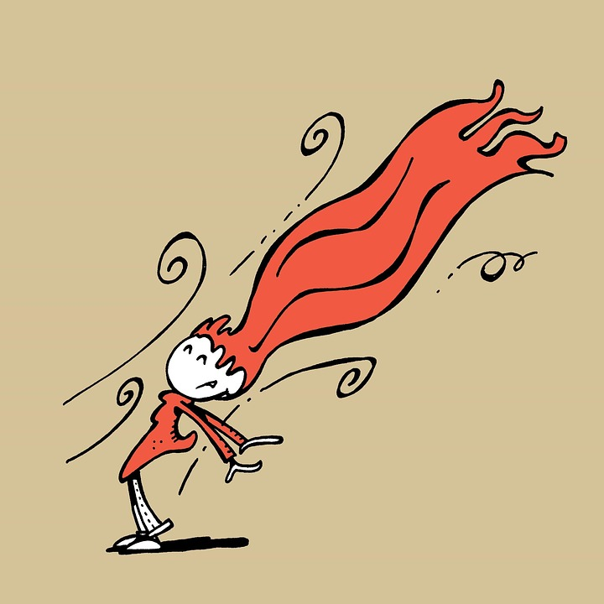
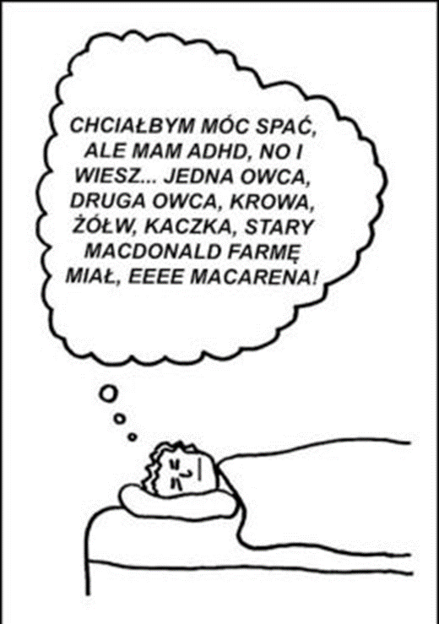
ADHD (Attention Deficyt Hyperactivity Disorder) - deficyt uwagi, nieuporządkowana nadpobudliwość

Slide 54
A
D
H
D
ttention
uwaga,
eficyt
deficyt
yperactivity
nadpobudliwość / nadaktywność
isorder
nieuporządkowanie
Zaburzenia z deficytem uwagi / nadruchliwość i impulsywność.
Nadpobudliwość psychoruchowa

Slide 55
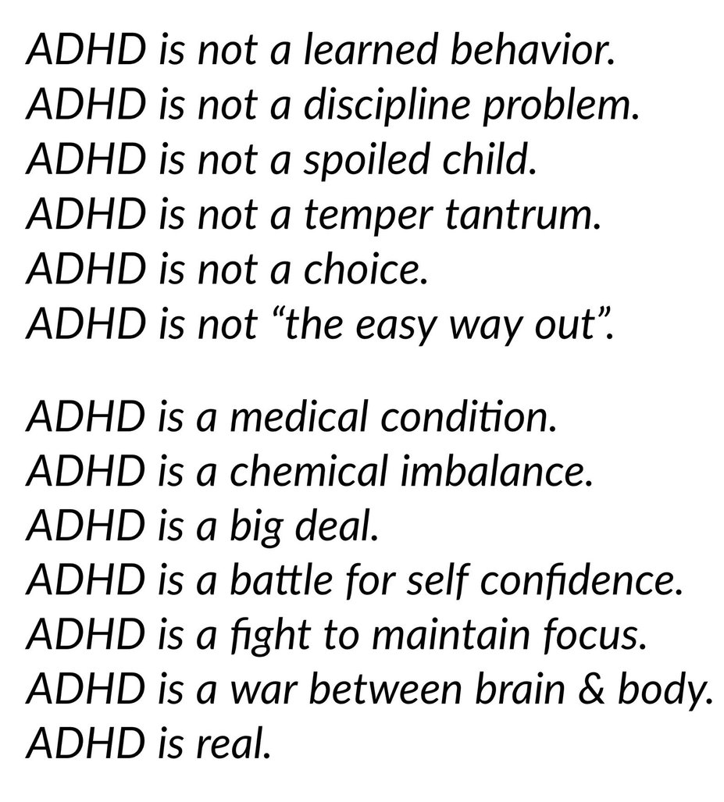
ADHD to NIE JEST:
… wyuczone zachowanie
… problem z posłuszeństwem
… rozpuszczone dziecko
… napady złości
… wybór
… łatwe wyjście
ADHD JEST:
…uwarunkowaniem medycznym
… nierównowagą chemiczną
… wielkim wyzwaniem
… walką o pewność siebie
… walką o skupienie uwagi
… wojną pomiędzy mózgiem i ciałem
… rzeczywistością

Slide 56
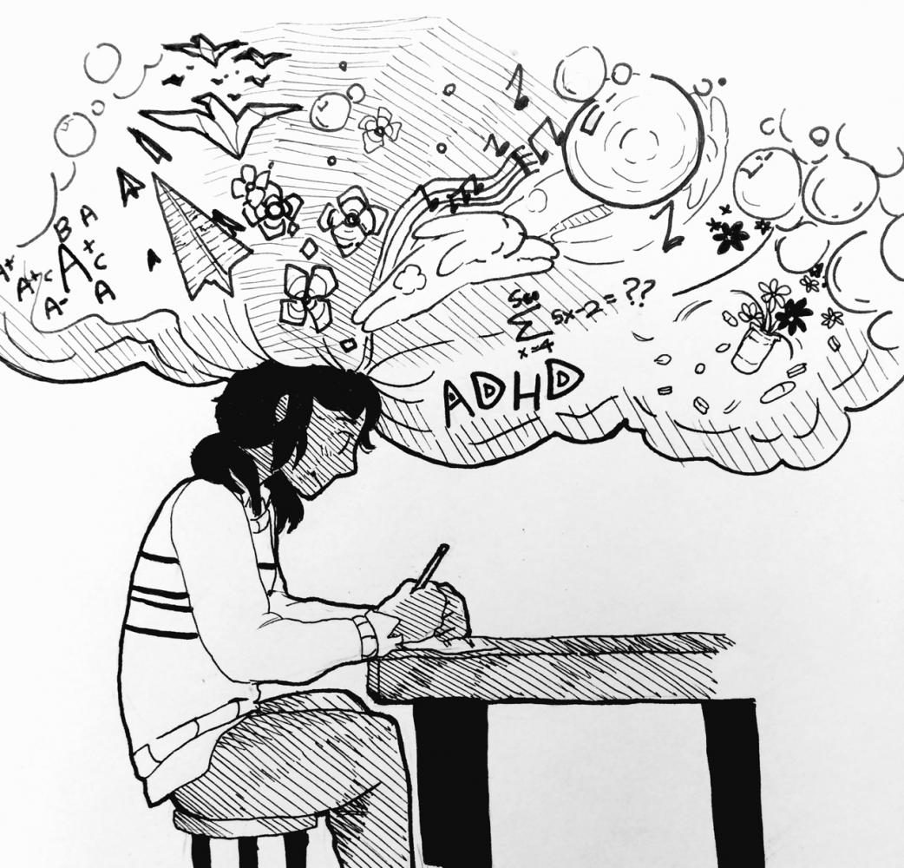
ADHD (Attention Deficyt Hyperactivity Disorder) - deficyt uwagi, nieuporządkowana nadpobudliwość
- Mózg jak dżungla… Nieprzerwana powódź impulsów…
- Obniżona aktywność nerwowa od kresomózgowia do międzymózgowia, obszary rejonu frontalnego kresomózgowia (czoło, skronie) nie wykazują prawidłowej aktywności.

Slide 57
ADHD (Attention Deficyt Hyperactivity Disorder) - deficyt uwagi, nieuporządkowana nadpobudliwość
Zaburzenie z deficytem uwagi i nadaktywnością.
Definicja według DSM – V
Nieustępująca nieuwaga oraz/lub nadaktywność-impulsywność, które wpływają na funkcjonowanie lub rozwój w sposób scharakteryzowany poniżej:
Objawy muszą występować:
Przynajmniej sześć miesięcy w stopniu, który nie jest spójny z wiekiem rozwojowym oraz bezpośrednio negatywnie wpływa na kontakty międzyludzkie.
Istnieją dowody, że objawy wpływają lub zmniejszają jakość funkcjonowania szkolnego, społecznego lub zawodowego.
Nie są wyłącznie uzewnętrznieniem zachowań opozycyjnych, nieposłuszeństwa, wrogości lub niewłaściwego rozumienia zdań czy poleceń.
Niektóre objawy występują w co najmniej dwóch kontekstach, np. dom – szkoła, szkoła – podwórko, dom - kościół
Niektóre objawy wystąpiły przed 12 rokiem życia.
Przy wykluczeniu zaburzeń psychicznych.

Slide 58
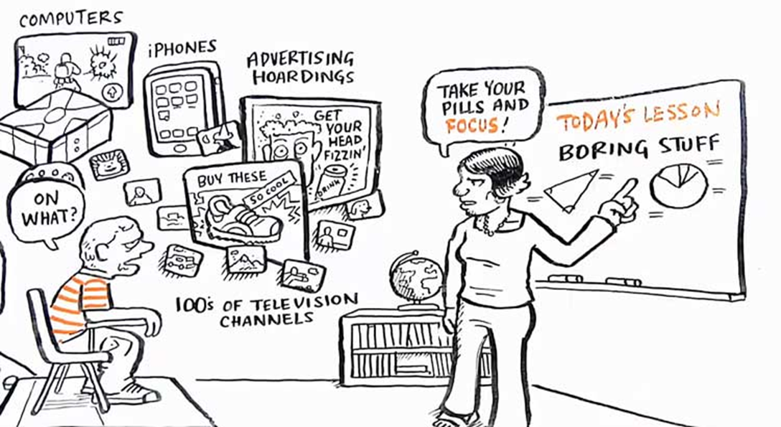
ADHD (Attention Deficyt Hyperactivity Disorder) - deficyt uwagi, nieuporządkowana nadpobudliwość
KRYTERIA B (nadruchliwość)
- nerwowe ruchy rak, stóp,
- często wychodzi z ławki
- kręci się, wierci
- ciągle w drodze „jak z motorkiem”
- nadmiernie gadatliwy
- wyrywa się z odpowiedzią
- przerywa lub przeszkadza innym
- trudności ze spokojną zabawą
6. Sześć lub więcej z poniższych objawów występuje przynajmniej przez 6 miesięcy:
KRYTERIA A (nieuwaga)
- często wydaje się nie słuchać, co się mówi
- często nie umie się skoncentrować, robi błędy
- często ma trudności w zastosowaniu instrukcji
- często ma trudności w organizacji pracy
- często unika pracy związanej z wysiłkiem umysłowym
- często gubi rzeczy potrzebne, zapomina o ważnych rzeczach i obowiązkach
- łatwo się rozprasza

Slide 59
ADHD (Attention Deficyt Hyperactivity Disorder) - deficyt uwagi, nieuporządkowana nadpobudliwość
2. Skąd się to bierze?
- Brak koncentracji wynika z zaburzeń dopaminy (zbyt mała ilość hormonu lub zaburzenia w jego powstawaniu) – informacje osłabione – szybkie rozładowanie neuroprzekaźników,
- Dziedziczenie w linii męskiej, kobiety częściej są nosicielkami. Choruje cztery razy więcej mężczyzn niż kobiet.
- Bliźnięta jednojajowe 100 % możliwości, że oboje będzie chore na ADHD, dwujajowe 18 % - Zauważyć można już od urodzenia, nasila się z wiekiem. Dokładne rozpoznanie od 4 roku życia, gdy zaczyna się wyraźne życie społeczne osoby. W 5-6 roku życia zaburzenie widać wyraźnie.
- 75 % dzieci wyrasta z ADHD w fazie dojrzewania. Pozostałe 25% przemienia się w zaburzenia zachowania (zaburzenia osobowości) lub wyrasta na wybitnych twórców i artystów. Np. Tomasz Edison, Agata Christie, Albert Einstein, Leonardo da Vinci...
- Obecnie 5% dzieci z tym zaburzeniem.
- „Przestymulowanie” (smartfony, tablety…) ???

Slide 60
ADHD (Attention Deficyt Hyperactivity Disorder) - deficyt uwagi, nieuporządkowana nadpobudliwość – jak pomóc?
a) WSPÓŁPRACA RODZICÓW, SZKOŁY I LEKARZA !!!!
b) pomoc lekarska
- leczenie farmakologiczne, leki pobudzające i antydepresyjne (trudna, ale czasami jedyne)
- kontrola diety – wyłączenie czekolady, kawy i „sztucznych” cukrów przy nadpobudliwości, odpowiednie ich dawkowanie przy braku koncentracji
c) terapia behawioralna - zostawmy to specjalistom…
d) udogodnienia w domu i w klasie na zajęciach

Slide 61
ADHD (Attention Deficyt Hyperactivity Disorder) - deficyt uwagi, nieuporządkowana nadpobudliwość – jak pomóc?
JAK POMÓC?
- Dowiedzieć się samemu jak najwięcej o ADHD.
- Przekonać dziecko, że nie może używać swojej choroby jako wymówki.
- Stworzyć dziecku dogodne warunki do pracy:
posadzić blisko biurka, by inne elementy były za plecami
daleko od bodźców rozpraszających
wyznaczyć „kąt ciszy”
ustalić zasady, powiesić w klasie czytelny regulamin
ustalać granice, bez przerwy, od razu, wprost
musi istnieć struktura narzucona z zewnątrz (w porozumieniu z uczniem)

Slide 62
ADHD (Attention Deficyt Hyperactivity Disorder) - deficyt uwagi, nieuporządkowana nadpobudliwość – jak pomóc?
- Pracować w sposób zrozumiały dla dziecka:
uprzedzać o tym co ma się robić, ogłaszać co ma się zamiar powiedzieć
sygnał jako ostrzeżenie do skupienia
podzielić zadania na części, wydawać pojedyncze polecenia
jasne komunikaty werbalne
upewnić się, że uczeń wie co robi
częste informacje zwrotne
mało nowości, częściej powtarzać rzeczy znane
powtarzać, powtarzać, powtarzać…
„kosz na prace domowe”

Slide 63
ADHD (Attention Deficyt Hyperactivity Disorder) - deficyt uwagi, nieuporządkowana nadpobudliwość – jak pomóc?
Pomoce dodatkowe:
skanalizować energię, np. wytarcie tablicy
spisy, notatki, plansze, tablice…
zauważać każdy sukces dziecka, podkreślać go
doceniać błyskotliwość
w pracy domowej doceniać jakość nie ilość
system nagród, punktów dla młodszych dzieci
korespondencja, współpraca dom – szkoła…
– cichy głos, delikatne zapachy, stały, przewidywalny ruch, spokojne kolory, naturalne światło, stała temperatura, minimalny hałas w tle, przewidywalny plan dnia, zajęć, itp.

Slide 64
KONKRETNIE, co można zrobić???

Slide 65
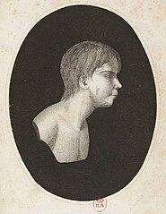
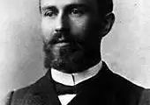
SPEKTRUM AUTYZMU (ASD) Autism Spectrum Disorder
AUTISMUS – autos (sam) + ismos (działanie)
Eugen Bleuler
1911 rok
Opis schizofrenii dziecięcej…
WIKTOR - „DZIKI CHŁOPIEC”
Z AVEYRON

Slide 66
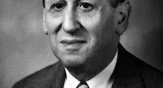
SPEKTRUM AUTYZMU (od 2013 roku)
„Autyzm wczesnodziecięcy” – 1943 rok, Leo Kanner (USA):
Niezdolność do wchodzenia w normalny sposób w relacje z ludźmi i sytuacjami”. „Skrajne wycofanie, które sprawiają, że kiedy tylko to jest możliwe, wszystko co pochodzi z zewnątrz jest pomijane, ignorowane, odrzucane”.
Objawy po 1 roku życia, pełny rozwój objawów do 3 roku życia.
OBJAWY:
Wyraźne wycofanie, pragnienie zachowania niezmienności, brak mowy lub jej specyficzne zaburzenia, dysharmonia rozwoju poznawczego, stereotypy.
ZABURZENIE SPOŁECZNE I EMOCJONALNE

Slide 67
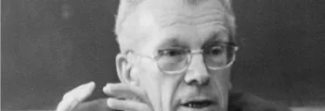
SPEKTRUM AUTYZMU
„Psychopatia autystyczna” – Hans Asperger 1944 rok (Austria):
ZABURZENIE KOMUNIKACJI U DZIECI
Trudności w integracji społecznej, tendencja do izolowania się, stereotypowe zachowania, opór wobec zmian, nieudolność komunikacji, szczególne zainteresowania, niezwykłe umiejętności, zaburzona komunikacja niewerbalna (gesty, postawa ciała, prozodia, kontakt wzrokowy, mimika), brak poczucia humoru, pedanteria, dosłowność…
Zespół Aspergera (ZA) w ICD-10 w 1993 roku, a w DSM IV w 1994.

Slide 68
SPEKTRUM AUTYZMU
Dzisiaj mówimy: SPEKTRUM AUTYZMU - autyzm dziecięcy, autyzm atypowy, zespół Aspergera, zespół Retta, zaburzenia dezintegracyjne, całościowe zaburzenie rozwoju.
TRIADA OBJAWOWA ZABURZEŃ (lata 70. XX wieku dr Lorna Wing wraz z dr Judith Gould):
Nieustępujące trudności/nieprawidłowości w komunikacji społecznej i w zakresie interakcji społecznych w wielu kontekstach (deficyty wzajemności, komunikacji niewerbalnej, rozumienia relacji, itp.), deficyty i dysfunkcje w komunikacji – zarówno werbalnej, jak i niewerbalnej
Zaburzenia reakcji na bodźce czuciowe – wzmożone lub osłabione
Ograniczone, powtarzające się wzorce zachowań, zainteresowań lub czynności (manieryzmy ruchowe, potrzeba niezmienności, rutyny, przywiązanie do nietypowych przedmiotów, echolalia, itp...)
Początek objawów we wczesnym okresie rozwoju, pełne ujawnienie się z czasem.
Objawy powodują znaczne kliniczne upośledzenie funkcjonowania w sferze społecznej, zawodowej i innych. Występowanie objawów nie może być inaczej wytłumaczone…

Slide 69
SPEKTRUM AUTYZMU - Autyzm dziecięcy (kanerowski)
Wczesne objawy:
Brak uśmiechu społecznego (6-8 miesiąc życia)
Brak wspólnie podzielanej uwagi (9-15 miesiąc życia)
Brak wskazywania protodeklaratywnego (10-12 miesiąc życia)
Niechęć kontaktu fizycznego
Unikanie kontaktu wzrokowego
Zaburzenia rozwoju mowy
Opór przed jakąkolwiek zmianą

Slide 70
SPEKTRUM AUTYZMU - Autyzm dziecięcy (kanerowski)
W wieku szkolnym i przedszkolnym (diagnoza między 3 a 5 r.ż.):
Naleganie na niezmienność w środowisku, rutyna, rytuały
Brak zabawy funkcjonalnej opartej na wyobraźni, naśladowaniu, pozorowaniu
Brak współdziałania w zabawie
Wypowiedzi w formie monologów
Brak zrozumienia dla potrzeb i uczuć innych ludzi
Sterotypie ruchowe
Dystans, bierność

Slide 71
Zespół Aspergera (diagnoza po 5 roku życia)
Zaburzenia wzajemnych interrelacji społecznych
Ograniczone zainteresowania i aktywności
Powtarzające się rutynowe zachowania lub rytuały
Nieświadomość niepisanych reguł społecznych, „ślepota społeczna”
Zaburzenia mowy w kwestii pragmatyki (jak i do kogo się zwracać), semantyki (rozróżnienie słów w odniesieniu do kontekstu, żartów), prozodii. Głośne myślenie, monolog, echolalia, Itp..
Całkowita dosłowność rozumienia zachowań i wypowiedzi i szczerość „do bólu”
Nadwrażliwość sensoryczna
Zaburzenia koordynacji wzrokowo - ruchowej
Zaburzenia empatii

Slide 72
METODY TERAPII SPEKTRUM AUTYZMU
Terapia behawioralna
Zmodyfikowana Metoda Dobrego Startu
Metoda Ruchu Rozwijającego Weroniki Sherborne
Terapia integracji sensorycznej
Biofeedback
Hipoterapia, arteterapia, dogoterapia, itp..

Slide 73
SPEKTRUM AUTYZMU – KONKRETNIE JAK POMÓC?
Jasne i czytelne zasady, na których można oprzeć funkcjonowanie
Znać porządek dnia / lekcji, to daje bezpieczeństwo, uprzedzić o czym będzie mowa
Powiedz co czujesz/myślisz/czego chcesz, mina nic nie znaczy…
Wskazówki jak sobie radzić w nowych sytuacjach, skrypty, plany…
Przypomnieć o zatrzymaniu, wysłuchaniu, spojrzeniu…
Mówienie wprost bez przenośni i dwuznaczności
Krótkie polecenia i sprawdzenie ich zrozumienia
Dużo pochwał
Nie izolować dziecka
Duuuuużo cierpliwości
Nie obrażać się, nie odwzajemniać!!!!

Slide 74
SPEKTRUM AUTYZMU – KONKRETNIE JAK POMÓC?
Wszelkie zadania, zabawy –krok po kroku: pokazując, wykonując razem, dziecko wykonuje samo
Dosłowny język wypowiedzi (nigdy: „skocz po kredę” itp.), dosłowne polecenia bez „i”, „lub”
Dopasować się do zainteresowań dziecka, na tym opierać naukę i wychowanie, wejść w świat dziecka
Powtarzać, powtarzać i jeszcze raz powtarzać
Nagradzać, opisywać, tłumaczyć
Nie przerywać nagle rutyny i rytuałów! Zasada bardzo małych kroków.
Starać się o interakcję… np. pokaż, podaj, spójrz…
NAUKA EMOCJI! Po jednej, po kolei, powtarzając…
W chwili napadu złości „ignorować”, później natychmiast się zainteresować
W chwilach „destrukcji” (również autodestrukcji) zainteresować czymś innym

Slide 75
I PRZEDE WSZYSTKIM I WE WSZYSTKIM…
Nie bać się przyznać, że czegoś nie wiemy…
Nie bać się prosić o pomoc…
Nie dać się zwariować!

Slide 76
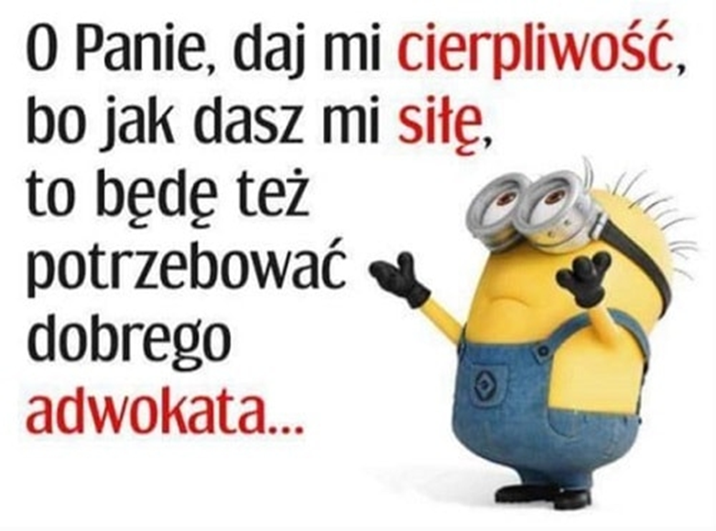

Slide 77
Dla samego siebie…
„Bieg życia” https://www.youtube.com/watch?v=Mh-fqT8EWp0
„Gwiazdy na ziemi. Każde dziecko jest wyjątkowe” https://www.youtube.com/watch?v=DBZR2-dzGKE
„Szkoła bez nazwy” https://www.youtube.com/watch?v=cPdRo4qS5HQ
„Cudotwórczyni” https://www.youtube.com/watch?v=sNz2nFqvThA

